Slide 1
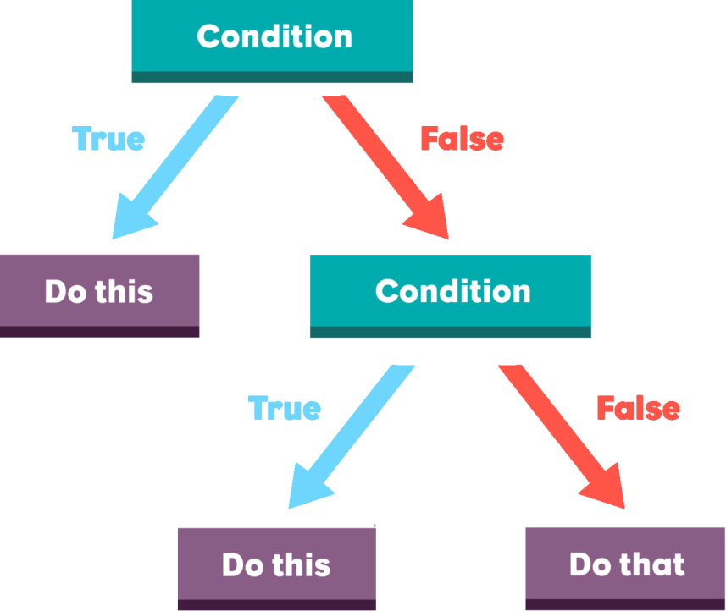

По-сложни проверки
Вложени If конструкции и по-сложни логически условия
СофтУни
Преподавателски екип
https://softuni.bg
Софтуерен университет

Slide 2
Съдържание
Преговор
Условна конструкция switch - case
Вложени условни конструкции
Логически оператори
Логически оператори "&&", "||", "!"
Приоритет на условия
2

Slide 3

Преговор

Slide 4
Преговор
Коя променлива е наименувана правилно?
savedMoney
SavedMoney
спестениПари
spesteniPari4ki
4

Slide 5
Преговор
Каква стойност ще присвои променливата "isGreater":
let isGreater = (5 + 3) > (3 + 4);
true
false
8
15
5

Slide 6
Преговор
Какво ще се отпечата на конзолата, ако изпълним следната логическа проверка:
Svetlin
if ("caseSensitive" == "CaseSensitive") {
console.log("Svetlin");
} else {
console.log("Petar");
}
Error
No output
Petar
6

Slide 7
Преговор
4. Какъв ще е резултатът от изпълнението на следната програма:
console.log(123456 % 100 == 56);
true
false
56
Error
7

Slide 8
Преговор
5. Какво ще се отпечата на конзолата, ако изпълним следната логическа проверка:
let role = "Administrator";
if (role != "Administrator") {
console.log("No permission");
} else {
console.log("Welcome");
}
"Welcome"
No permission
Compile time error
No output
8

Slide 9
Условна конструкция Switch-case
switch()
case:
…
default:

Slide 10
Условна конструкция Switch-case
Работи като поредица if/else if/else if…
switch (...){
case ...: …:
// code
break;
case ...:
// code
break;
default::
// code
break;
}
Условието в switch case е стойност
Изброяване на условия (стойности) за проверката
Код, който ще се изпълни, ако няма съвпадение с нито един случай

Slide 11
Ден от седмицата – условие
Напишете функция, която:
Получава цяло число
Отпечатва на конзолата деня от седмицата с текст (на английски) според въведеното число [1…7]
Отпечатва на конзолата "Error", ако числото не е в диапазона
Примерен вход и изход:
1
Monday
4
Thursday
5
Friday
2
Tuesday

Slide 12
Ден от седмицата – решение
function solve(input) {
number = Number(input[0]);
switch (number) {
case 1:
console.log("Monday"); break;
case 2:
console.log("Tuesday"); break;
// TODO: check the other days
case 7:
console.log("Sunday"); break;
default:
console.log("Error!"); break;
}
}
solve([1]);
// Monday

Slide 13
Множество случаи в Switch-case
Чрез switch-case, можем да изпълняваме един и същ код за множество условия
switch (...) {
case ... :
case ... :
casе ... :
// code
break;
default:
// code break;
}
Кодът ще се изпълни ако някое от трите условия в серията е вярно

Slide 14
Почивен или работен ден - условие
Напишете функция, която:
Получава ден от седмицата (текст)
Ако денят е работен - отпечатва на конзолата "Working day"
Ако денят е почивен - отпечатва на конзолата "Weekend"
Aко се въведе текст различен от ден от седмицата - oтпечатва на конзолата "Error"
Примерен вход и изход:
Monday
Working day
Sunday
Weekend

Slide 15
Почивен или работен ден - решение
function solve(input) {
let day = input[0];
switch (day) {
case "Monday":
case "Tuesday":
// TODO
console.log("Working day"); break;
case "Saturday":
case "Sunday":
console.log("Weekend"); break;
default:
console.log("Error"); break;
}
}
solve(["Monday"]);
// Monday

Slide 16
Плод или зеленчук – условие
Напишете функция, която:
Получава като аргумент текст и проверява дали е плод или зеленчук измежду изброените:
Плодове: banana, apple, kiwi, cherry, lemon, grapes
Зеленчуци: tomato, cucumber, pepper, carrot
Извежда "vegetable","fruit" или "unknown"
Примерен вход и изход:
lemon
fruit
carrot
vegetable
java
unknown

Slide 17
Плод или зеленчук – решение
switch (food) {
case "banana":
// TODO for all the fruits
case "grapes":
console.log("fruit"); break;
case "tomato":
// TODO for all the vegetables
case "carrot":
console.log("vegetable"); break;
default:
console.log("unknown"); break;
}

Slide 18

Вложени условни конструкции

Slide 19
Вложени проверки
Само при изпълнение на първото условие се преминава към вложената проверка
if (condition1) {
console.log ("condition1 valid");
if (condition2) {
console.log ("condition2 valid");
} else {
console.log ("condition2 not valid");
}
}
Вложена if конструкция

Slide 20

Обръщение според възраст и пол – условие
Напишете функция, която получава като аргументи:
Възраст и пол
Принтира обръщение според въведените данни, както е показано на схемата (в следващия слайд)
Примерен вход и изход:
12
f
16
m
Miss
Mr.

Slide 21
Read input
true
false
gender equals 'f'
true
age < 16
false
true
false
age < 16
Print "Miss"
Print "Ms."
Print "Master"
Print "Mr."
21

Slide 22
Обръщение според възраст и пол - решение
if (gender == "f") {
if (age >= 16) {
console.log("Ms.");
}
else {
console.log("Miss");
}
}
else {
//TODO: check others titles – "Mr.", "Master"
}

Slide 23

Квартално магазинче – условие
Напишете функция, която получава като аргументи:
Име на продукт
Град
Количество
Пресмята цената му спрямо таблицата:
Град/продукт | coffee | water | beer | sweets | peanuts
Sofia | 0.50 | 0.80 | 1.20 | 1.45 | 1.60
Plovdiv | 0.40 | 0.70 | 1.15 | 1.30 | 1.50
Varna | 0.45 | 0.70 | 1.10 | 1.35 | 1.55

Slide 24
Квартално магазинче – условие (2)
Примерен вход и изход:
coffee
Varna
2
peanuts
Plovdiv
1
beer
Sofia
6
0.9
1.5
7.2

Slide 25
Read input
price = 0
true
town == "Sofia"
false
true
false
Check the other cities
and products
product == "beer"
price = 1.20
Check the other products
and set price
25

Slide 26
Квартално магазинче – решение
function solve(input) {
let price = 0;
let productName = input[0];
let town = input[1];
let quantity = Number(input[2]);
if (town == "Sofia") {
if (productName == "coffee") {
price = quantity * 0.50;
} // TODO: finish the checks for all the products…
}
else if (town == "Plovdiv")
else if (town == "Varna")
// TODO: check other two towns…
}

Slide 27
Логически оператори
&&
||
!

Slide 28
Логически оператори
Оператори, които комбинират или изключват условия
Връщат булев резултат (true или false)
"&&" - И
"||" - ИЛИ
"!" - ОТРИЦАНИЕ
true
true
false
true
false
Вярност на двете условия
Вярност на
едното или на другото
условие
Отрицание на условие

Slide 29
Логическо "И"
Проверява изпълнението на няколко условия едновременно
Пример: проверка дали число е едновременно:
по-голямо от 5 и по-малко от 10
четно
&&
function solve(input) {
let a = Number(input[0]);
if (a > 5 && a < 10 && a % 2 == 0)...
}

Slide 30
Сравнение
Вложени проверки
Логически оператор &&
if (a > 5) {
if (a < 10) {
if (a % 2 == 0) {
}
}
}
if (a > 5 && a < 10
&& a % 2 == 0) {
}

Slide 31
Число в интервала – условие
Напишете функция, която:
Приема като аргумент число и проверява дали е в интервала [-100, 100] и е различно от 0
Извежда "Yes", ако е в интервала и различно от 0, или "No" ако е извън тях или е 0.
Примерен вход и изход:
-25
Yes
0
No
25
Yes

Slide 32
Число в интервала – решение
function solve(input) {
let number = Number(input[0]);
if (number >= -100 && number <= 100 && number != 0) {
console.log("Yes");
}
else {
console.log("No");
}
}

Slide 33
Логическо "ИЛИ"
Проверява дали е изпълнено поне едно измежду няколко условия
Пример: проверка дали получената дума е:
"Example" или "Demo"
||
function solve(input) {
let word = input[0];
if (word == "Example" || word == "Demo")...
}

Slide 34
Сравнение
Вложени проверки
Логически оператор ||
if (word == "Example"){
}
else if (word =="Demo"){
}
if (word == "Example" ||
word =="Demo"){
}

Slide 35
Билет за кино - условие
Напишете функция, която:
Приема за аргумент - ден от седмицата (текст)
Отпечатва цената на билет за кино според деня от седмицата
Примерен вход и изход:
Monday | Tuesday | Wednesday | Thursday | Friday | Saturday | Sunday
12 | 12 | 14 | 14 | 12 | 16 | 16
Monday
12
Sunday
16

Slide 36
Билет за кино - решение
function solve(input) {
let day = input[0];
if (day == "Monday" || day == "Tuesday" || day == "Friday") {
console.log(12);
} else if (day == "Wednesday" || day == "Thursday") {
console.log(14);
}
// TODO for Saturday and Sunday
}

Slide 37
Логическо отрицание
Проверява дали не е изпълнено дадено условиe
Пример:
Проверка дали число е по-голямо от 10 и е четно:
!
function solve(input) {
let number = Number(input[0]);
let isValid = (number > 10) && (number % 2 == 0);
if (!isValid) {
console.log("Invalid");
} else {
console.log("Valid");
}
}

Slide 38
Невалидно число - условие
Напишете функция, която:
Приема за аргумент цяло число
Числото е валидно ако е в интервала [100…200] или е 0
Ако числото е невалидно да се отпечата на конзолата "invalid",
в противен случай да не се отпечатва нищо
Примерен вход и изход:
75
invalid
150
(няма изход)

Slide 39
Невалидно число - решение
function solve(input) {
let n = Number(input[0]);
let isValid = n >= 100 && n <= 200 || n == 0;
if (!isValid) {
console.log("invalid");
}
}

Slide 40
Приоритет на условия
Чрез скоби ( ) можем да приоритизираме условия
let a = 50;
let b = 200;
let c = 300;
if ((a >= 100 && b <= 200) || (c + b >= 300 && c <= 400)) {
consоle.log("Yes"); // Yes
}
if (a >= 100 && (b <= 200 || c + b >= 300) && c <= 400) {
console.log("Yes"); // No output
}

Slide 41

Какво научихме днес?
Условна конструкция - switch-case
Вложени условни конструкции
Логически оператори - &&, ||, !
Приоритет на условия – ()
:
…
…
…

Slide 42










Въпроси?

Slide 43

Лиценз
Този курс (презентации, примери, демонстрационен код, упражнения, домашни, видео и други активи) представлява защитено авторско съдържание
Нерегламентирано копиране, разпространение или използване е незаконно
© СофтУни – https://softuni.org
© Софтуерен университет – https://softuni.bg
Notes:
43

Slide 44
Обучения в Софтуерен университет (СофтУни)
Софтуерен университет – качествено образование, професия и работа за софтуерни инженери
softuni.bg
Фондация "Софтуерен университет"
softuni.foundation
Софтуерен университет @ Facebook
facebook.com/SoftwareUniversity
Дискусионни форуми на СофтУни
forum.softuni.bg
44
Notes:
44

